Slide 1
POVIJESNE I KULTURNE ZNAMENITOSTI
BREŽULJKASTIH KRAJEVA
Prezentaciju izradila: Vlatkica Horvat, 2015.

Slide 2
POVIJESNE
crkve, muzeji, utvrde, dvorci

Slide 3
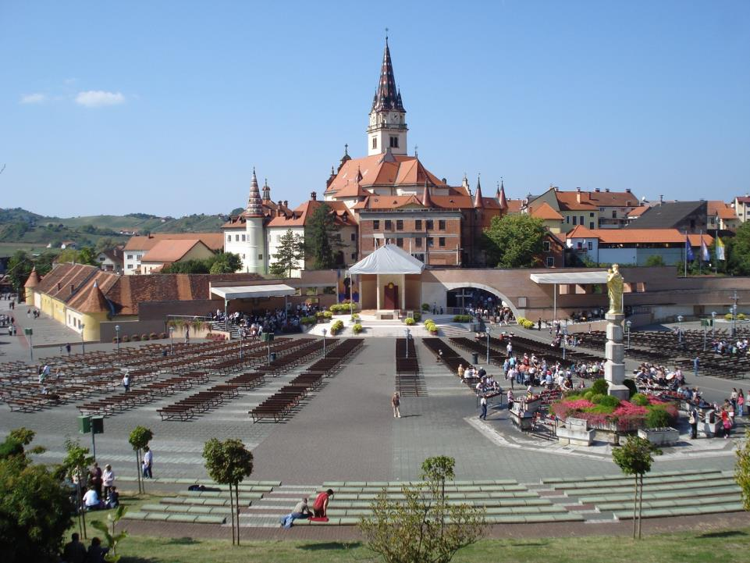
Nacionalno svetište Majke Božje Bistričke

Slide 4
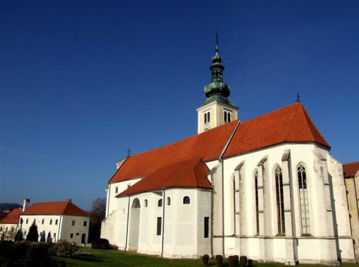
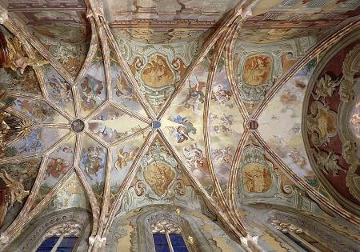
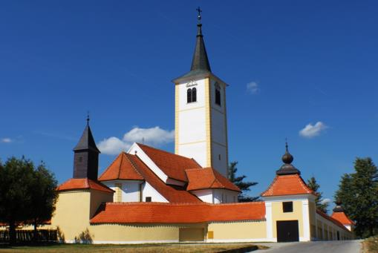
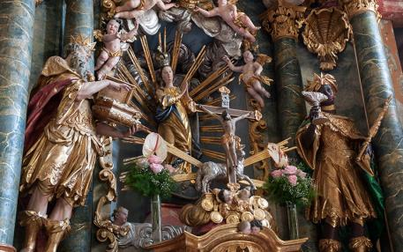
crkva Bezgrešnog začeća blažene Djevice Marije - Lepoglava
crkve sv. Marije Snježne - Belec

Slide 5
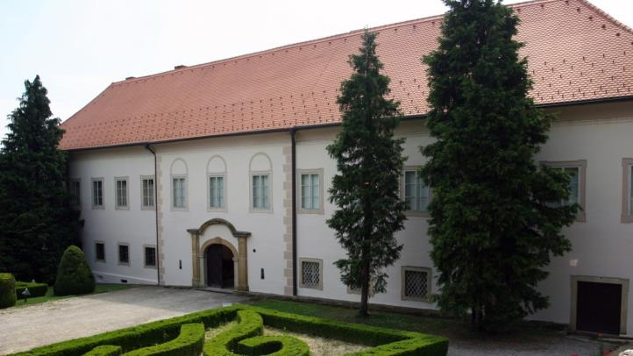
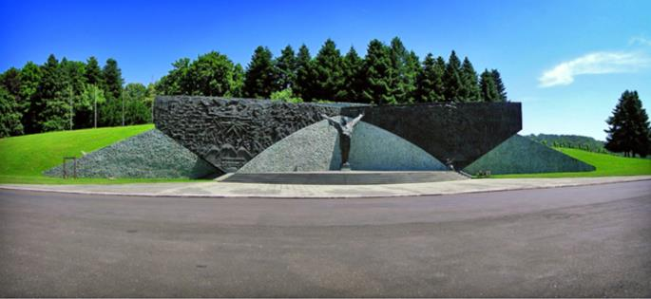
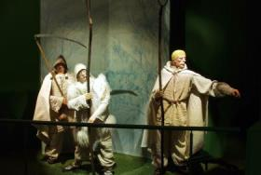
dvorac Oršić
Muzej seljačkih buna
Gornja Stubica

Slide 6
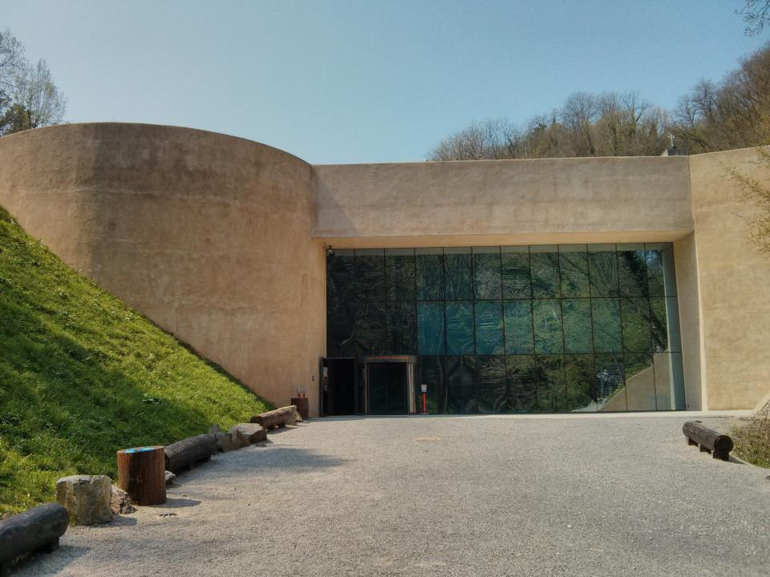
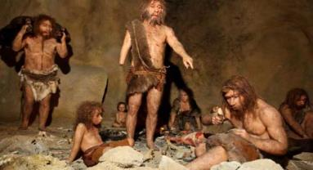
Muzej krapinskih neandertalaca - Krapina

Slide 7
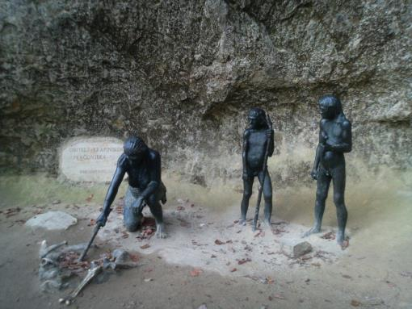
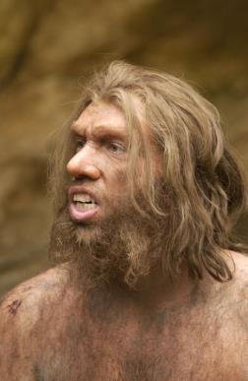
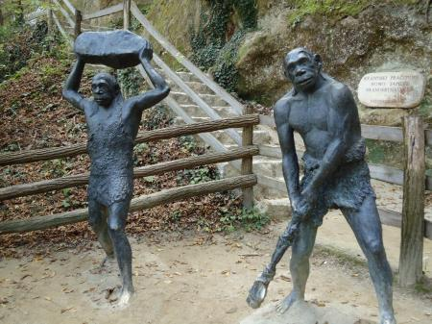
Nalazište pračovjeka
u špiljama Hušnjakovo
Krapina

Slide 8
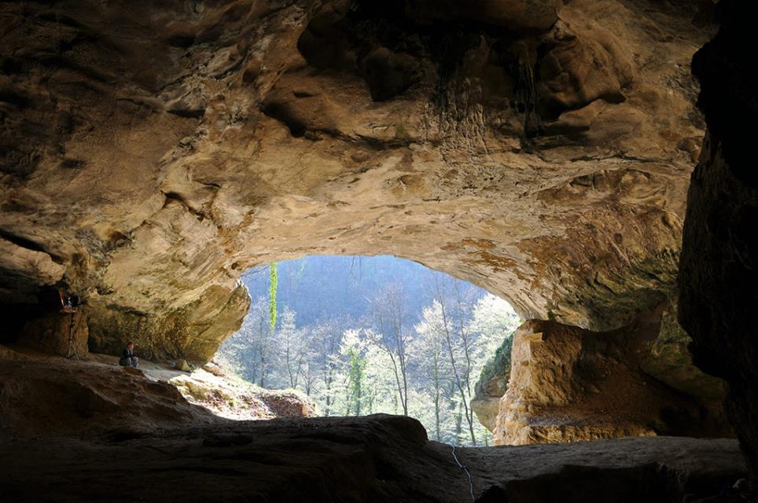
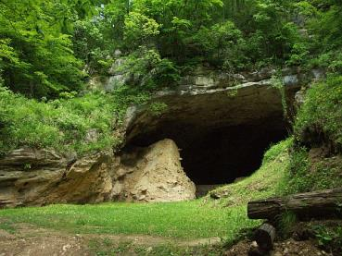
Špilja Vindija – nalazište pračovjeka – pokraj Varaždina

Slide 9
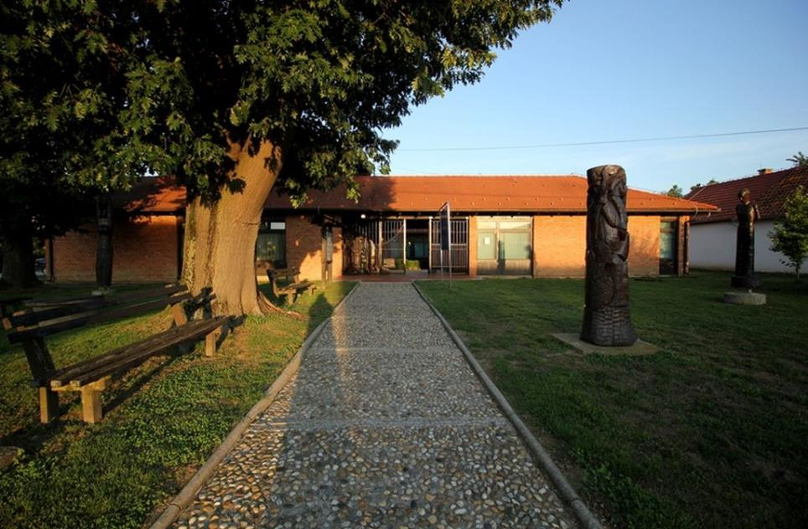
Galerija naivne umjetnosti - Hlebine

Slide 10
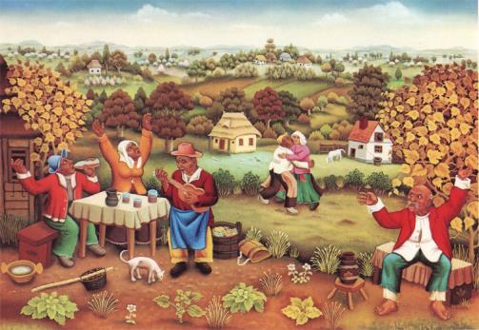
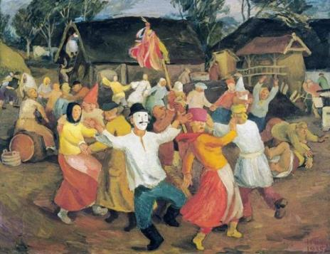
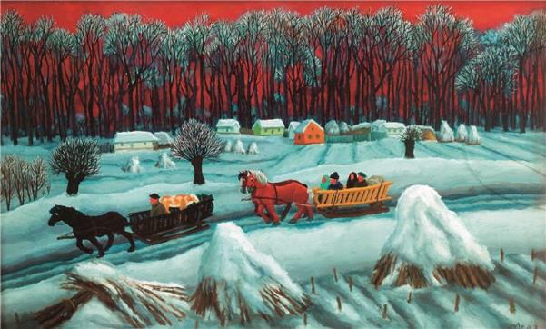
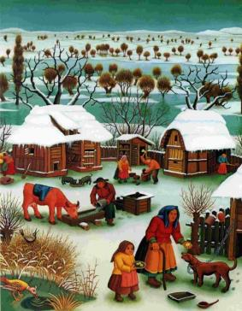
Ivan Generalić
Krsto Hegedušić
Ivan Generalić
Franjo Mraz

Slide 11
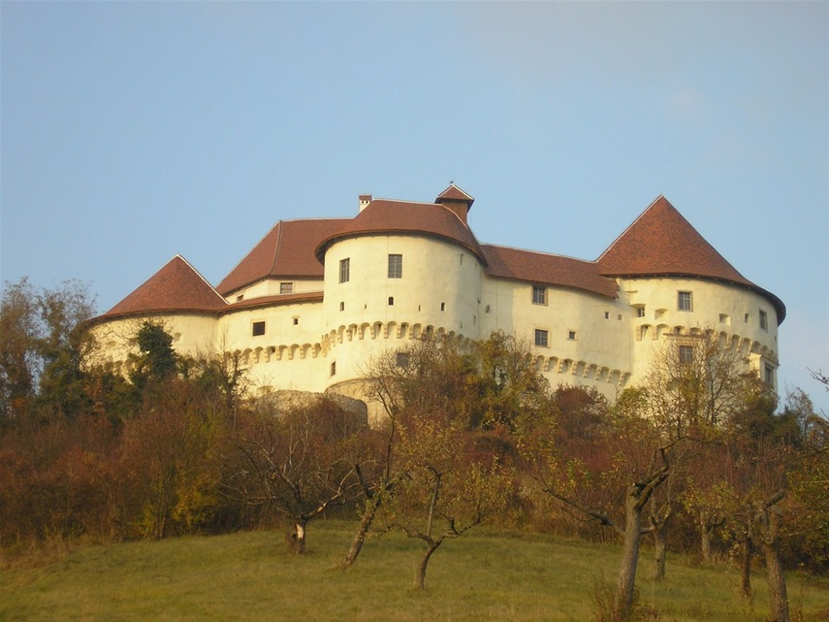

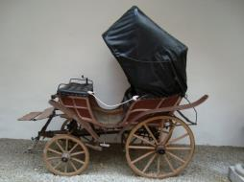
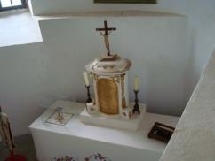
Stari grad – utvrda Veliki Tabor – Veliki Tabor (Desinić)
predložen

Slide 12
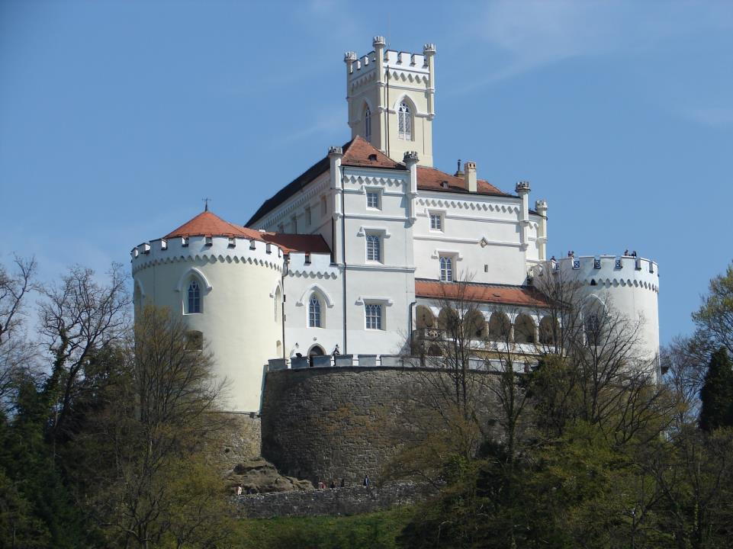
dvorac Trakošćan - Trakošćan

Slide 13
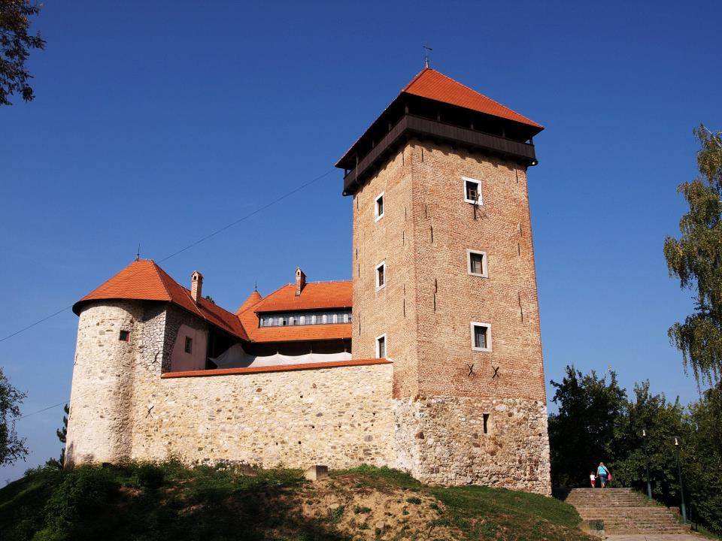
Stari grad Dubovac – kod Karlovca

Slide 14
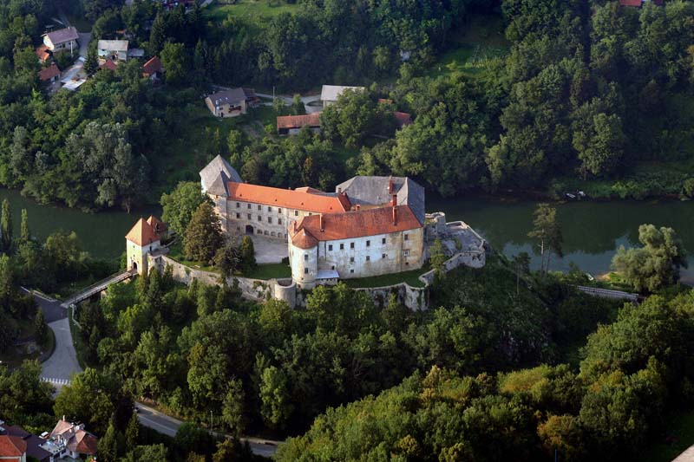
Stari grad Ozalj – Ozalj

Slide 15
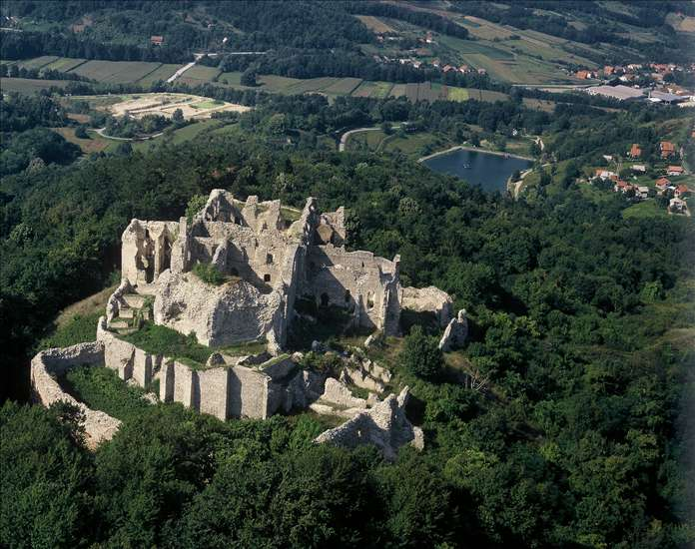
Stari grad Ružica – Orahovica

Slide 16
KULTURNE
narodna nošnja, običaji

Slide 17

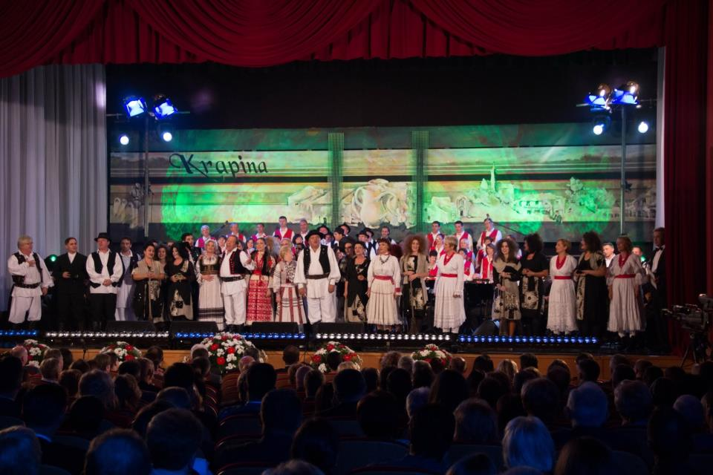

Slide 18

Lepoglavska čipka

Slide 19
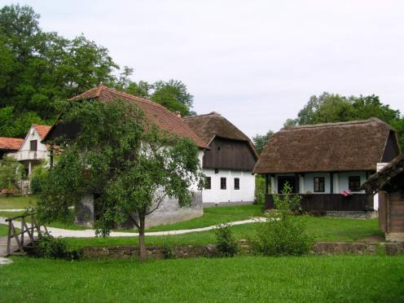
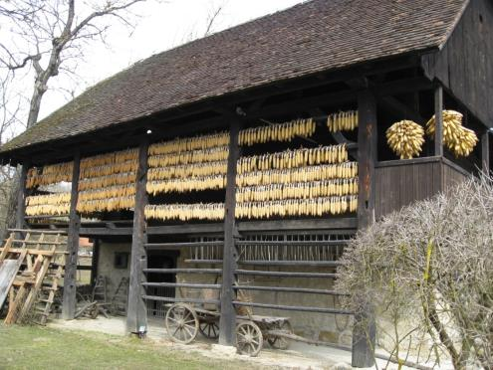
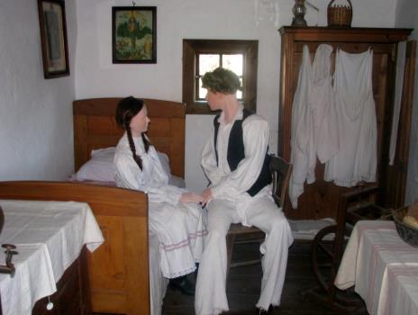
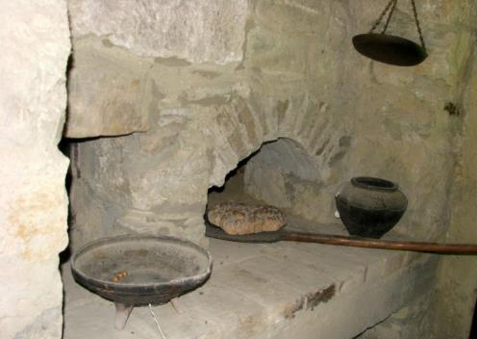
Muzej Staro selo - Kumrovec

Slide 20
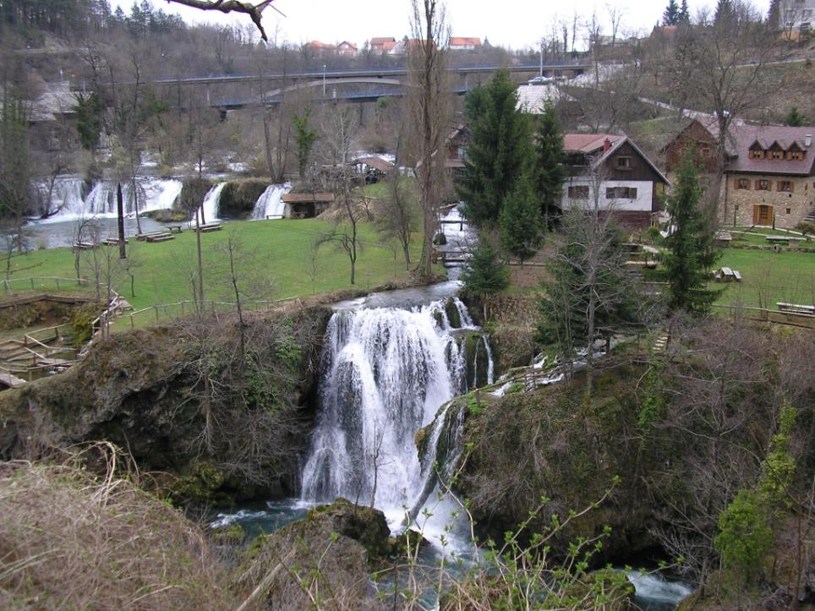
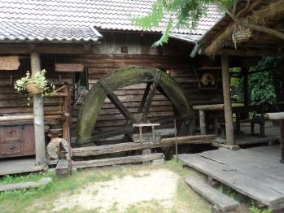
Staro vodeničarsko naselje Rastoke – kod Slunja

Slide 21
POZNATE OSOBE

Slide 22
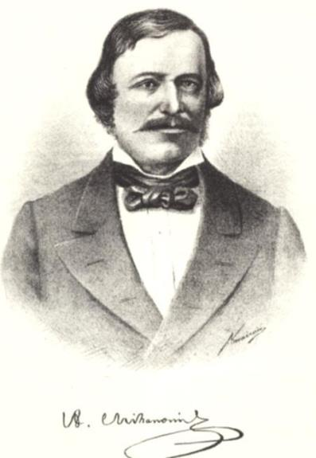
Antun mihanović
hrvatski pisac i političar (Zagreb, 10. VI. 1796 – Novi Dvori kraj Klanjca, 14. XI. 1861).
Pisao je ljubavne i domoljubne pjesme, među njima i Horvatsku domovinu, tiskanu u Danici 1835.
ona je poslije pod nazivom Lijepa naša postala hrvatskom himnom

Slide 23
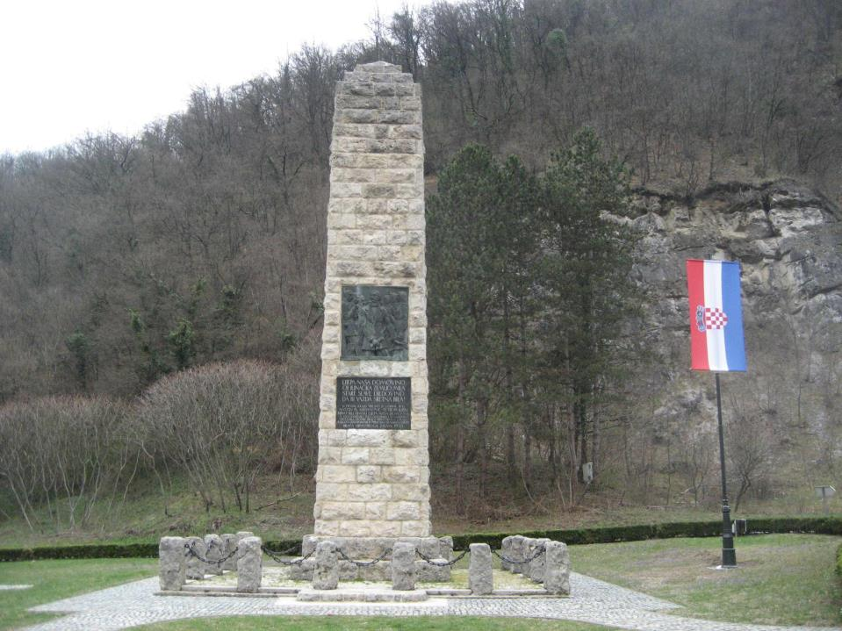
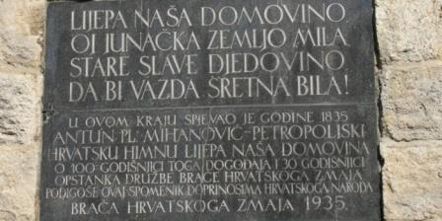
Spomenik himni u Zelenjaku kod Kumrovca

Slide 24
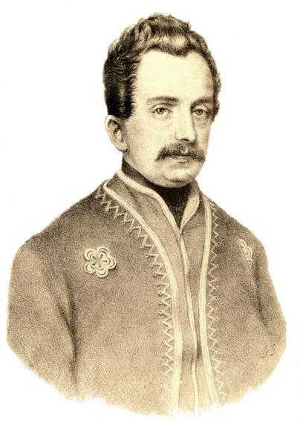
Ljudevit gaj
Krapina, 8. srpnja 1809. - Zagreb, 20. travnja 1872.
hrvatski političar, jezikoslovac, ideolog, novinar i književnik
središnja osoba ilirskog pokreta koja je imala važnu ulogu i u hrvatskom narodnom preporodu.

Slide 25
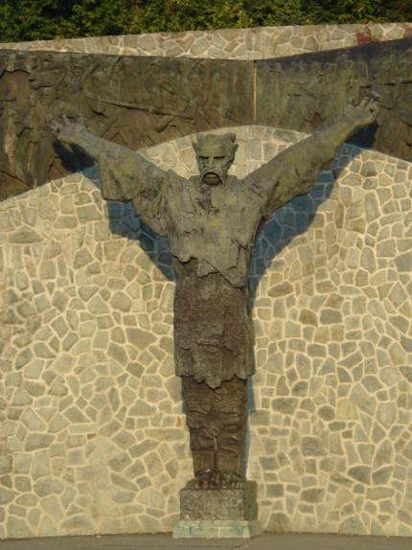
Matija Ambroz gubec
vođa hrvatsko-slovenske Seljačke bune 1573.
Hižakovec, Hrvatsko zagorje, oko 1548 – Zagreb, 15. III. ? 1573.
spominje se kao kmet u selu Hižakovcu na stubičkom vlastelinstvu Franje Tahija
vodio pripreme ustanka i predvodio dio seljačke vojske u Hrvatskom zagorju, gdje je vjerojatno proglašen seljačkim kraljem
nakon gušenja bune zarobljen i odveden u Zagreb, gdje je (vjerojatno) mučen užarenim klještima, okrunjen užarenom željeznom krunom i raščetvoren

